Slide 1
Soziolinguistik 3
Dafni Wiedenmayer

Slide 2

„So viele Sprachen Einer kann, so viele Mal ist er ein Mensch“
Können die Worte von Karl V. in unserer globalisierten Zeit noch aktuell sein?
Oder tendiert das vereinte Europa nach einem interkulturellen Ansatz, der oft auf die Suche nach einem gemeinsamen Nenner reduziert wird, sodass Unterschiede auf der Strecke bleiben und zu befremdenden Kontrasten werden?
Wie kann man im Rahmen des Fremdsprachenunterrichts den Menschen hinter den Sprachen näher kommen, selbst noch einmal Mensch werden?

Slide 3
Kulturkompetenz
In der Kommunikation wirken
Verbales, Nonverbales und Paraverbales
zusammen
Nonverbale und paraverbale Merkmale sind
kontinuierlich
weitgehend nicht konventionalisiert
schwierig von einander zu trennen
nicht einfach einzuschätzen

Slide 4
Kultur - Erfassen
Wie ist unser Wissen aufgebaut?
Wie greift es in der Kommunikation?
Wie kann man interkulturelle Differenzen im Wissen erfassen?
Kann man sie systematisieren?
Oder sogar in Dimensionen erfassen?

Slide 5
Kultur - Didaktisieren
Regeln, Zulässigkeiten
Bedeutung der Lexeme
Nicht nur physikalische Welt, sondern auch soziale Welt
Laufendes Wissen, abhängig von Kontext und Sprechsituation
Grammatisches Wissen
Lexikalisches Wissen
Weltwissen
Kontextwissen

Slide 6
Kultur - Didaktisieren
Propositionales Modell
Oberbegriffe
Eigenschaften
Konnexionistisches Modell
Gedächtniseinheiten sind in einem Netzwerk assoziativ verknüpft.
Assoziation aber sind nicht nur individuell. Sprecher der gleichen Sprache assoziieren weitgehend analog.
Tier
Fisch
hat Flossen
kann schwimmen

Slide 7
Kultur in Sprache
Hotspots – Heiße Momente
rich points
hot words
Somatismen

Slide 8
Kultur in Sprache
Rich points
Begrüßen – Verabschieden – Wünschen
Anreden – Namen
Ja – Nein
Schweigen

Slide 9
Kultur in Sprache
Hot words
sind heiß, weil sie kulturell aufgeladen sind
benennen kulturelle Brennpunkte
sind strittig
sind aktuell

Slide 10
Interkulturelle Kommunikation
Um das Fremde kennen zu lernen, eventuell zu verstehen und wenn möglich zu tolerieren, sind
nicht Vergleich und Kontrastivität
sondern Reflexion, Differenzierung und Relativismus angefragt.

Slide 11

Ein Individuum, dass fremde Sprachen spricht, versteht auch mehr.
Ein Individuum, dass mehrere Kulturen kennt, hat eine weitere kommunikative Kompetenz
Die Sprache ist eine Brille, ohne Brille sehen wir nichts.
H.J.Heringer (2004)

Slide 12
Vielsprachigkeit - Mehrsprachigkeit
Unterschiedliche Sprachen und Kulturen
werden nicht getrennt voneinander aufgenommen.
Aus allen Sprachkenntnissen und -erfahrungen
und den zwischen ihnen herrschenden
Beziehungen und Interaktionen
bildet sich eine kommunikative Kompetenz heraus.

Slide 13
There is nothing either good or bad, but thinking makes it so. (Hamlet, Act 2, scene 2)
Gibs nix gut oder nix gut.
Alles dein Kopf.
Δεν υπάρχει ούτε καλό ούτε κακό, αλλά η σκέψη το κάνει.
Δεν υπάρχει απαραίτητα καλό ή κακό, παρά μόνο η σκέψη που το κάνει έτσι.
…ούτε καλό ούτε κακό αλλά το να σκέφτεσαι το κάνει.
… αλλά ο τρόπος που σκεφτόμαστε το κάνει.
????????????????????????
Da gibt es nichts Gutes oder Schlechtes, aber Denken macht es so.
… der Gedanken macht es so.
Es gibt weder Gutes noch Schlechtes, sondern das Denken beeinflusst es.

Slide 14
Varianten und Varietäten
„… obwohl wir alle von uns behaupten, Deutsch zu sprechen, kann man mitnichten sagen, dass wir alle gleich sprechen. Gerade in Deutschland, aber nicht nur dort, finden wir von Süd nach Nord, von Ost nach West auffällige Unterschiede, nicht nur in der Aussprache, sondern auch im Wortschatz und sogar in der Grammatik.

Slide 15
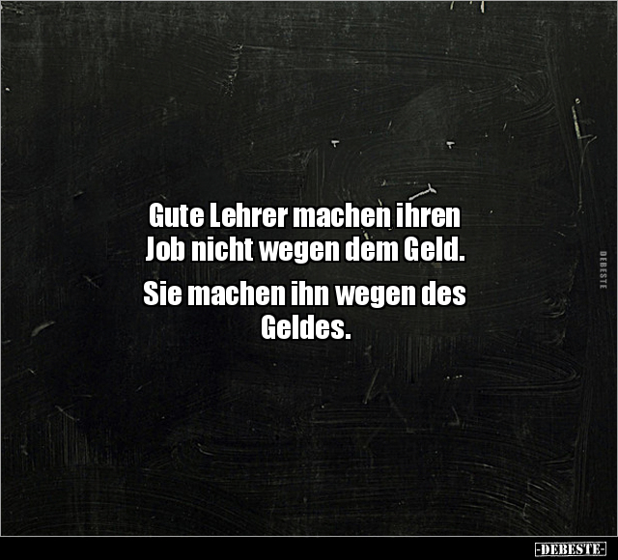
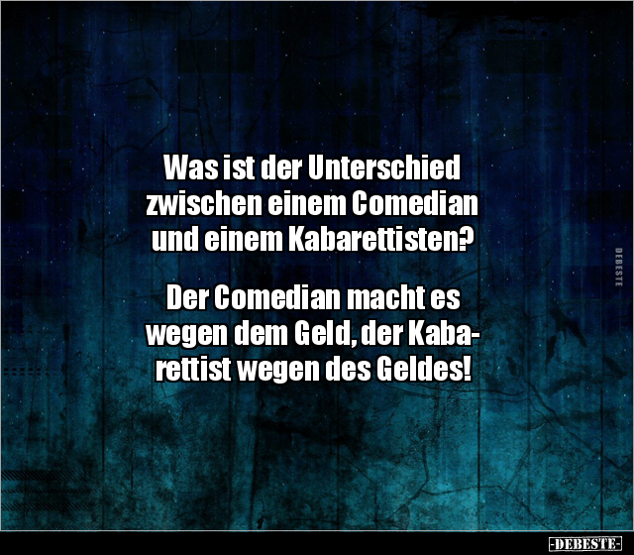
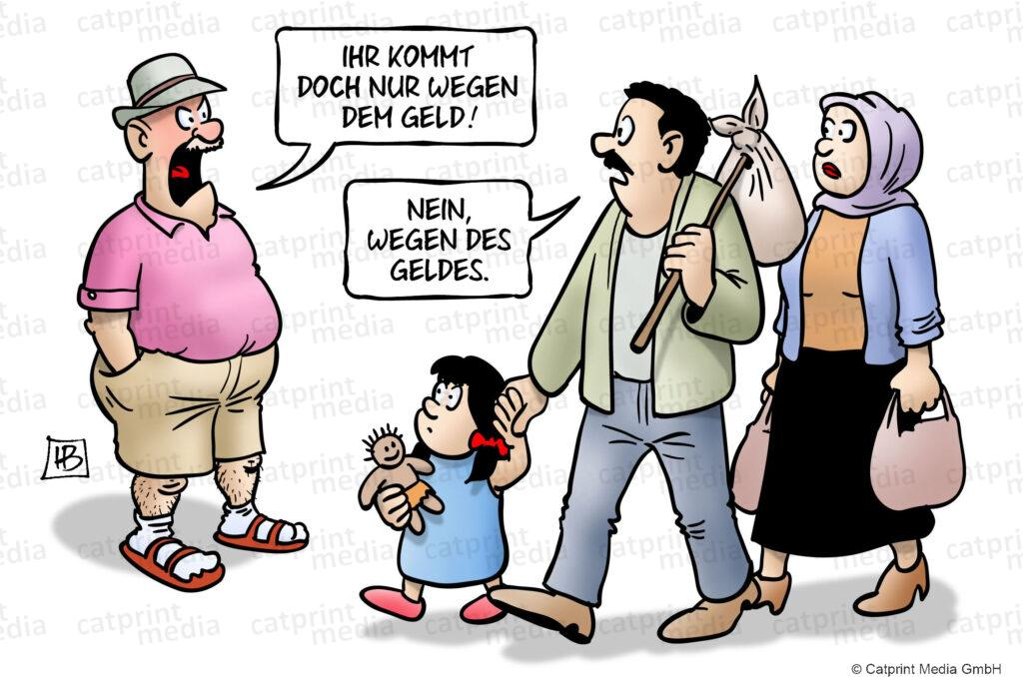
wer alles bloß des Geldes wegen tut, wird bald des Geldes wegen alles tun (Sprichwort)

